Slide 1
Sonagets : un logiciel de stéganographie !
Bastien Chabrol TS2
Sommaire :
Introduction
Mes tâches
Perceptives d’améliorations
Conclusion

Slide 2
1. Introduction
L’art de dissimuler
Les limites de la stéganographie
Idée initiale

Slide 3
2. Mes tâches :
Conception du site internet
Un travail en équipe
Design du site et de l’interface graphique
Problèmes rencontrés

Slide 4
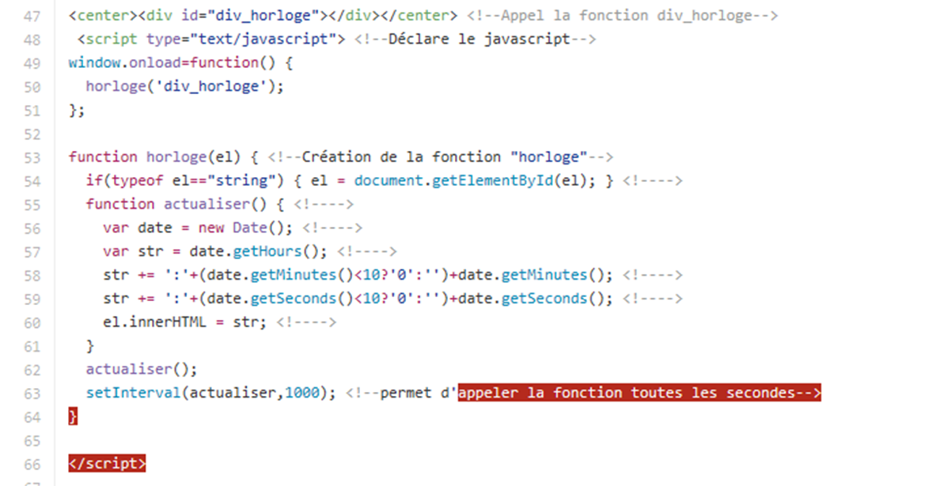
Fonction horloge

Slide 5
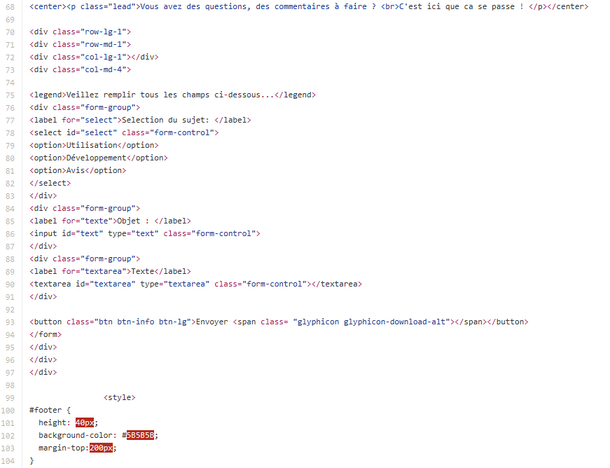
Problèmes rencontrés:
Lignes et colonnes

Slide 6
3. Perceptives d’améliorations
Inscriptions/connexion
Téléchargement du logiciel
Espace membre
Amélioration graphique de l’accueil du logiciel TKinter

Slide 7
Conclusion
De nouvelles connaissances/réflexes
Expérience
Dynamique de groupe
Nouvelle version

